Slide 1
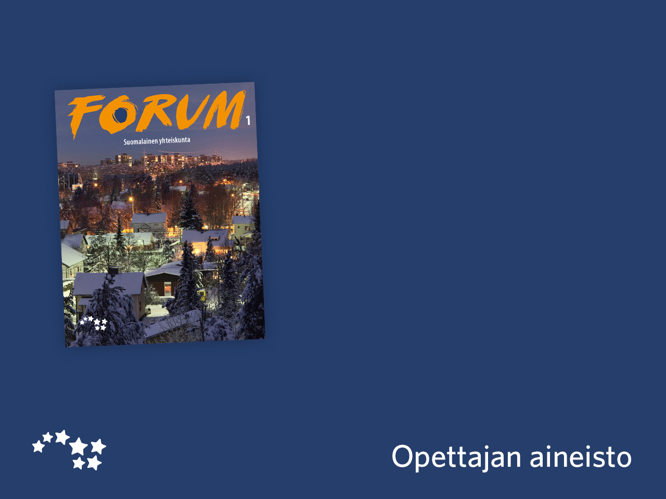
Luku 13
Media vallankäyttäjänä

Slide 2

Media
välittää tietoa yhteiskunnasta
pitää vireillä yhteiskunnallista keskustelua
on linkki päätöksentekijöiden ja kansalaisten välillä
toimii vallan vahtikoirana
on epävirallisesti ”neljäs valtiomahti”

Slide 3
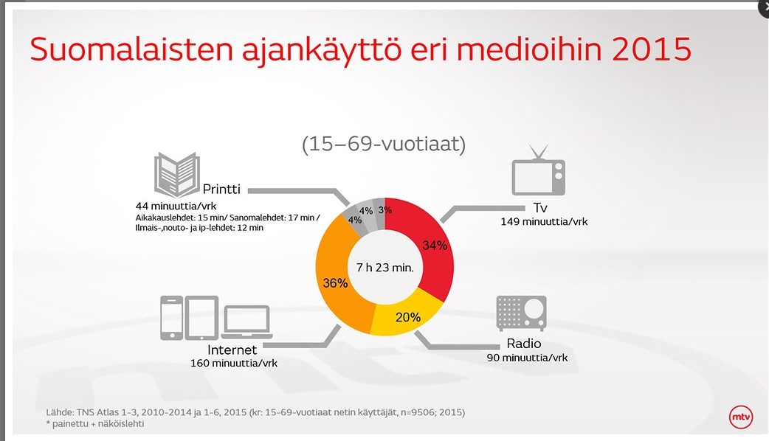

Slide 4
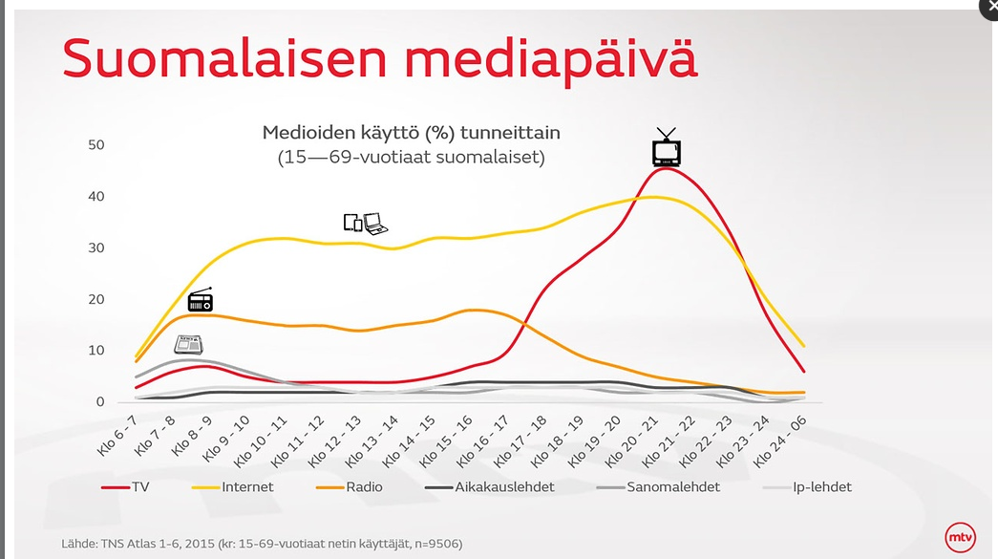

Slide 5
Totuuden jälkeinen aika (ET k/2019)
Tehtävän aineistona olevassa videokatkelmassa ”Totuuden jälkeinen aika” (Post Truth Times) tarkastellaan aihetta median kohtaamien haasteiden ja sen roolin muuttumisen näkökulmasta.
Toimittajien tehtävänä on perinteisesti ollut tarjota mahdollisimman monipuolinen kuva ajankohtaisista aiheista ja asettaa ne ymmärrettäviin historiallisiin ja yhteiskunnallisiin yhteyksiinsä. Tähän heillä on kuitenkin entistä harvemmin tilaisuus, kun uutistoimitusten julkaisurytmi on nopeutunut ja julkaisuformaatit ovat lyhentyneet mobiililaitteiden yleistymisen myötä. Samaan suuntaan on vaikuttanut se, että useimmat mediatalot ovat joutuneet vähentämään henkilökuntaa tilausten ja irtonumeromyynnin vähentyessä. Valtaosan tuloistaan ne saavat nykyisin lukijoiden sijaan mainostajilta. Tämä asettaa omat rajoituksensa kriittiselle tiedonvälitykselle. Juttuja on kirjoitettava aiheista, joita mahdollisimman moni haluaa lukea, koska vain siten pystytään takaamaan riittävät mainostulot. Lisäksi ei ole mediatalojen etujen mukaista kirjoittaa aiheista, jotka ovat heidän mainostajiensa etujen vastaisia.

Slide 6
Yhä useammat ihmiset saavat ajankohtaiset uutiset sosiaalisen median kanavien kautta. Globaalit teknologiajätit, kuten Google, profiloivat asiakkaitaan erilaisin algoritmein ja tarjoavat heille sellaisia hakutuloksia, palveluita ja mainoksia, jotka sopivat yhteen heidän aiemman mediakäyttäytymisensä kanssa. Tämän seurauksena ihmisten saama kuva maailmasta yksipuolistuu, kullakin omalla tavallaan. Ihmiset alkavat elää omissa ”kuplissaan”, joista ei näe kunnolla ulos.
Edellä kuvatun kehityskulun seurauksena yksittäisten ihmisten voi olla entistä hankalampaa muodostaa moniulotteista kuvaa ajankohtaisista ilmiöistä. Valveutuneimmat ihmiset hankkivat tietonsa monista lähteistä, mutta enemmistö tuskin menettelee näin. Tämä heikentää ihmisten kykyä kriittiseen ajatteluun ja järkeviin valintoihin kuluttajina ja kansalaisina. Yhteiskunnallisesta näkökulmasta tarkasteltuna kehityskulku murentaa demokratian edellytyksiä.

Slide 7
Median pelisääntöjä
Ennakkosensuuria ei ole.
Toimittajan ei tarvitse paljastaa lähdettään (= lähdesuoja).
Jokaisella on lain takaama yksityisyyden suoja.
Ihmisistä ei saa kirjoittaa mitään loukkaavaa.
Ihmisiä ei saa kiihottaa kansanryhmää vastaan.
Kenenkään uskonrauhaa tai kunniaa ei saa loukata.

Slide 8
Katso YLE:n MOT-ohjelma Kun lähdesuoja murtuu
http://yle.fi/aihe/artikkeli/2015/02/12/lahdesuoja-takaa-paljastukset
Tehtävät
1. Mikä on lähdesuojan merkitys medialle?
2. Minkälaisia esimerkkejä ohjelmassa tuodaan esiin?

Slide 9
Tutustu yksityisyyden suojaan.
http://toimittajanrikoslaki.fi/yksityisyydensuoja/
Tehtävä
1. Millaisten asioiden julkaiseminen tarvitsee asianomaisen luvan?
2. Mitkä asiat kuuluvat yksityiselämän suojan piiriin?

Slide 10
Median valvonta
Tutustu julkisen sanan neuvoston toimintaan.
http://www.jsn.fi/
Tehtävät
1. Minkälaisia asioita julkisen sanan neuvosto käsittelee?
2. Valitse kaksi tuoreinta neuvoston langettavaa päätöstä ja tiivistä niiden pääsisältö.

